Slide 1
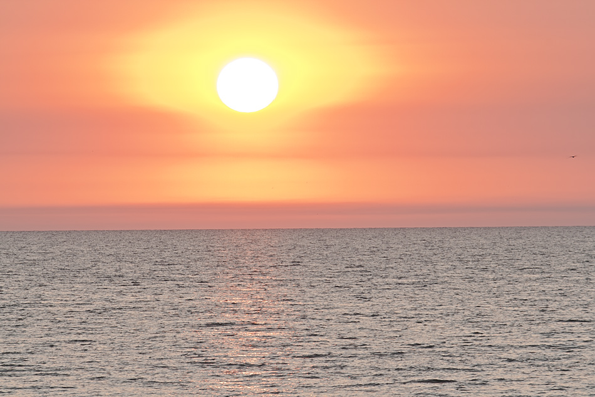
В ночь любую, в день любой море занято собой:
По утрам оно одето в платье розового цвета.

Slide 2
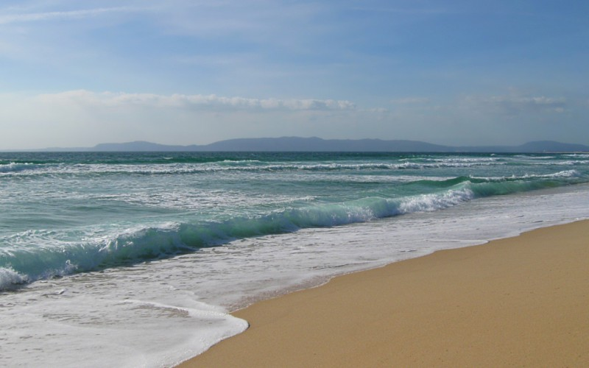
Днем одето в голубое,
с белой ленточкой прибоя.

Slide 3
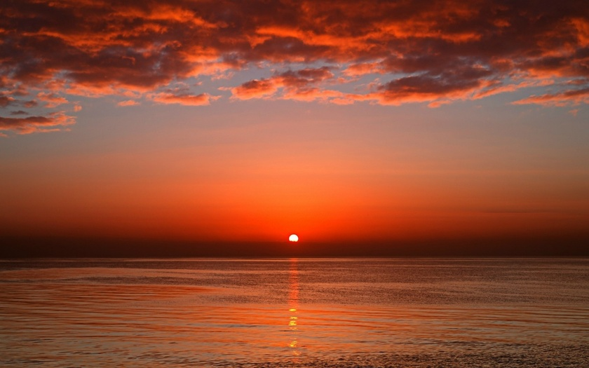
А оранжевое платье надевает на закате.

Slide 4
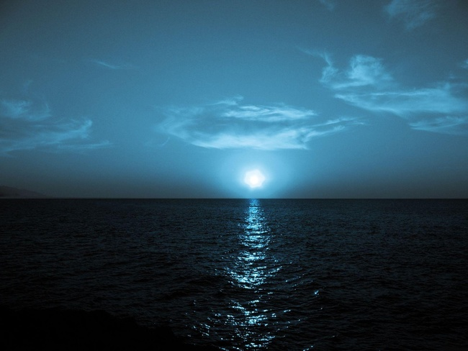
По ночам на черной глади – мягкий бархатный наряд,
А на бархатном наряде драгоценности горят.

